Slide 1

导师：汤振宇 报告人：郭祥栋
组会报告
10.30

Slide 2
上周学习内容：
GoogLeNet论文
深度学习框架---Pytorch
下周任务：
继续学习Pytorch框架
ResNet论文

Slide 3
GoogLeNet（Szegedy C, Liu W, Jia Y, et al. Going deeper with convolutions[C]. Cvpr, 2015.）
本文提出了一个代号为Inception的深度卷积神经网络架构，这种架构的主要特点是提高了网络内部计算资源的利用率。通过精心设计，增加了网络的深度和宽度，同时保持计算预算不变。
GoogLeNet是最先提出CNN模型中的非序列叠加模型这一概念的，在这之前的AlexNet、VGG等结构都是通过增大网络的深度（层数）来获得更好的训练效果，但层数的增加会带来很多负作用，比如overfit、梯度消失、梯度爆炸等。Christian Szegedy提出的一种全新的深度学习结构，展示了一个独具创造性的，有着较高运行效率的模型。本文为随后出现的一些精彩的模型奠定了基石。

Slide 4
设计的心路历程
作者设计该网络的出发点是，人们总是通过加深（层数）加宽（卷积核个数）神经网络来提高神经网络的能力，这种方法有着两个比较大的缺陷：一个是加深网络意味着更多的参数，参数过多会导致结果过拟合，另外一个缺点是加深网络就需要用到更多的计算资源，而且由于很多权重值其实并没有作用（值为0），所以直接加深加宽网络会导致计算资源的浪费。
从上述两个问题出发，作者开始思考解决方法。解决参数量大和减少计算资源的基本办法是引入稀疏性。然而实际上使用稀疏连接后并不会从本质上解决计算量过大的问题，因为大部分的硬件的设计都是为了解决密集矩阵计算的，稀疏矩阵的数量虽然少，但其计算所消耗的时间并不会减少很多。
至此，作者明确了需要解决的问题：即要使用稀疏矩阵，又要利用现有硬件针对密集矩阵的计算能力，而解决的办法就是Inception。

Slide 5
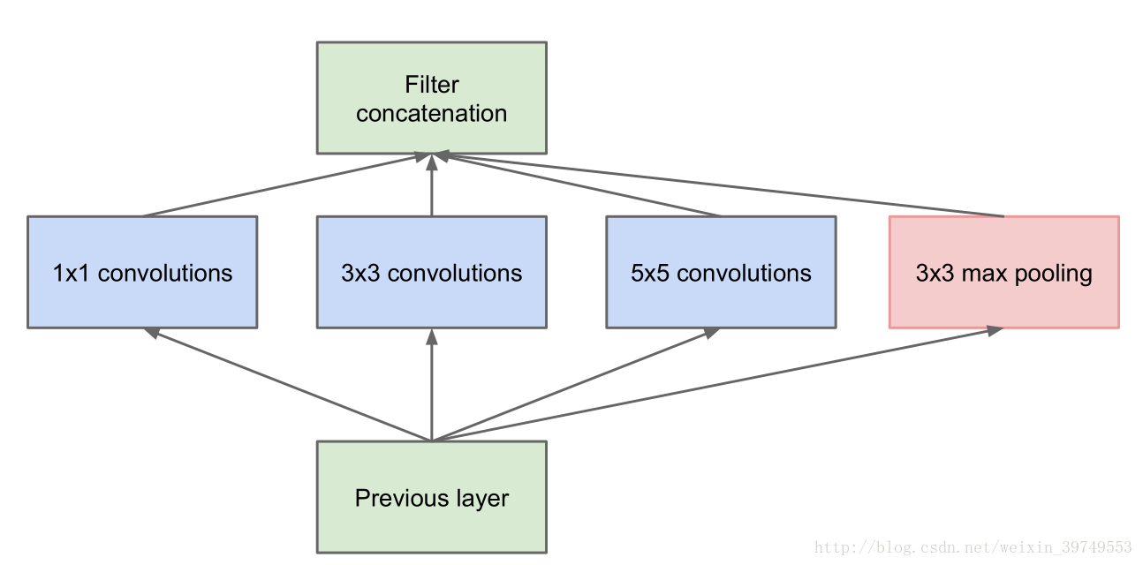
1、特征（feature）维度的稀疏性的“密集”
利用密集组件来近似和覆盖卷积网络中的最优局部稀疏结构即多个尺寸上进行卷积再聚合：
1：在直观感觉上在多个尺度上同时进行卷积，能提取到不同尺度的特征。特征更为丰富也意味着最后分类判断时更加准确
2：利用稀疏矩阵分解成密集矩阵计算的原理来加快收敛速度（inception方法输出的特征“冗余”的信息较少）
3：Hebbin赫布原理

Slide 6
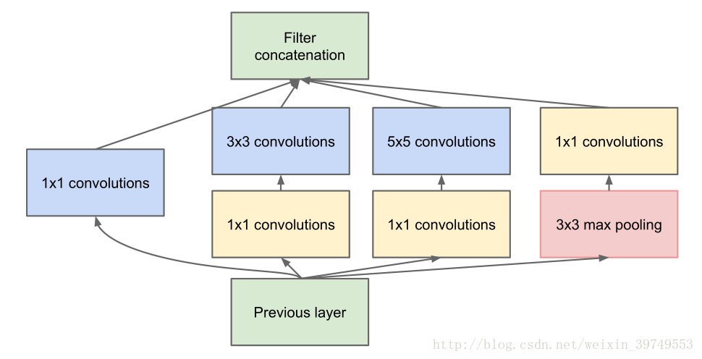
上述结构有着严重的问题，直接对接3×3和5×5卷积占用的计算开销很大，而且3×3pooling，会导致滤波器增加较快（网络的加深，每一个簇汇聚形成的结果的维度会越来越大，最后造成计算资源不够计算爆炸computational blow up），为了解决这个问题，作者对上述结构进行了改进
1：在相同尺寸的感受野中叠加更多的卷积，能提取到更丰富的特征。这个观点来自于 Network in Network(NIN, https://arxiv.org/pdf/1312.4400.pdf)
2：使用1x1卷积进行降维，降低了计算量，增加‘“非线性”

Slide 7
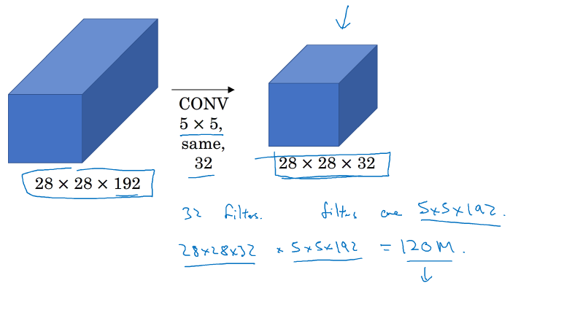
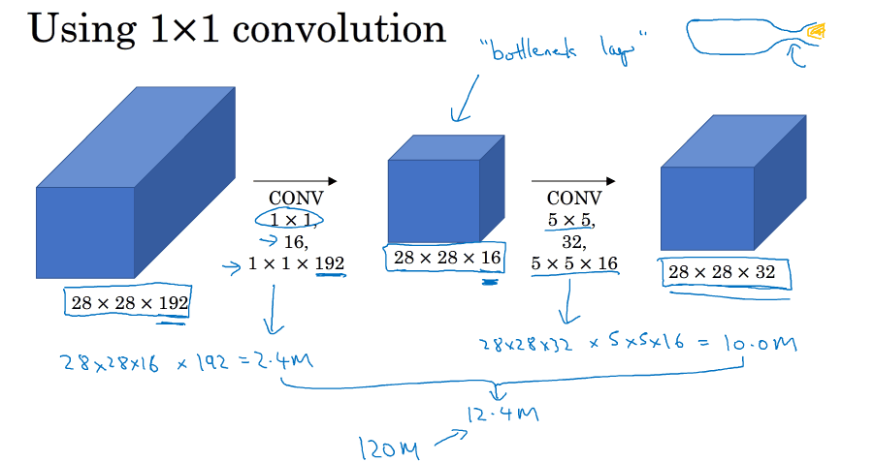
① 有人会问，用1x1卷积降到16个特征后特征数不就减少了么，会影响最后训练的效果么？答案是否定的，只要最后输出的特征数不变（32组），中间的降维类似于压缩的效果，并不影响最终训练的结果。
② 合理设置瓶颈，不影响实验结果。

Slide 8
这种结构利用特征稀疏性改善了参数量大的问题
这种结构解决了计算机硬件和稀疏结构之间的矛盾，即大部分的硬件的设计都是为了解决密集矩阵计算的，本文提出Inception结构，能够改善此问题（感觉这个是这篇文章的最大创新点）
这种结构利用1x1卷积，降低计算量，提高效率

Slide 9
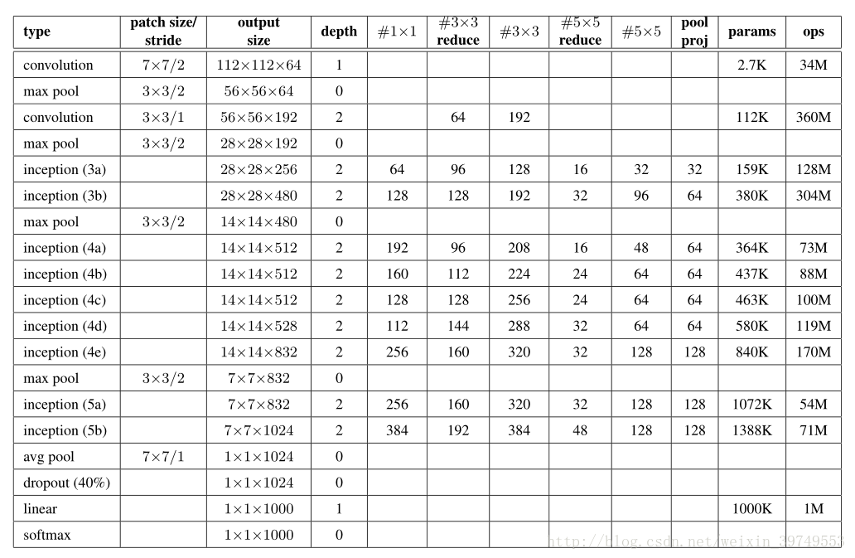
“＃3×3减少”和“＃5×5减少”代表减少层中1×1滤波器在3×3和5×5卷积之前使用的数量。池化层中1×1滤镜的数量内置的最大池在池proj列中。

Slide 10
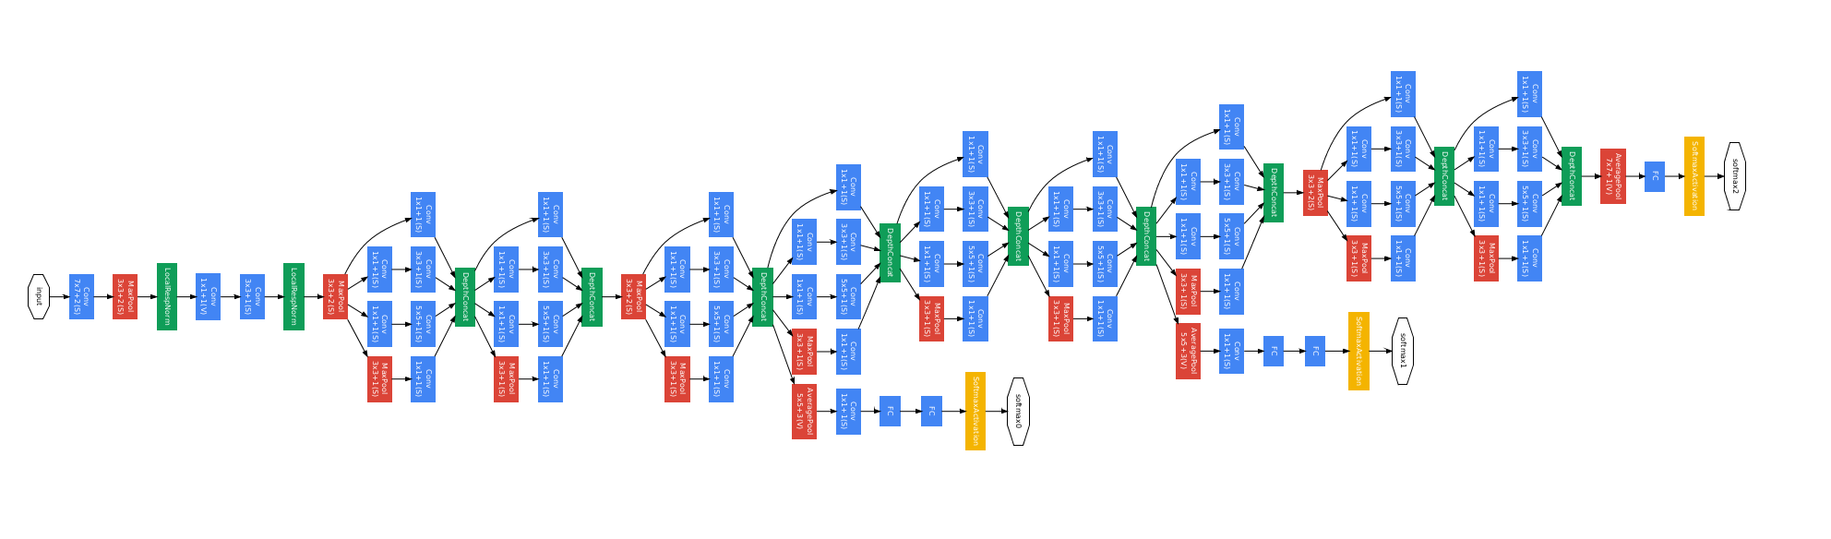
GoogLeNet
这篇文章的贡献是证明了稀疏结构组成的簇，可以在充分利用计算资源的前提下提高网络结构的质量，并减小其宽度。本文中也有未解决的问题——梯度消失问题......

Slide 11
谢谢！

